Slide 1
有了进化论， 就不需要神了吗

Slide 2
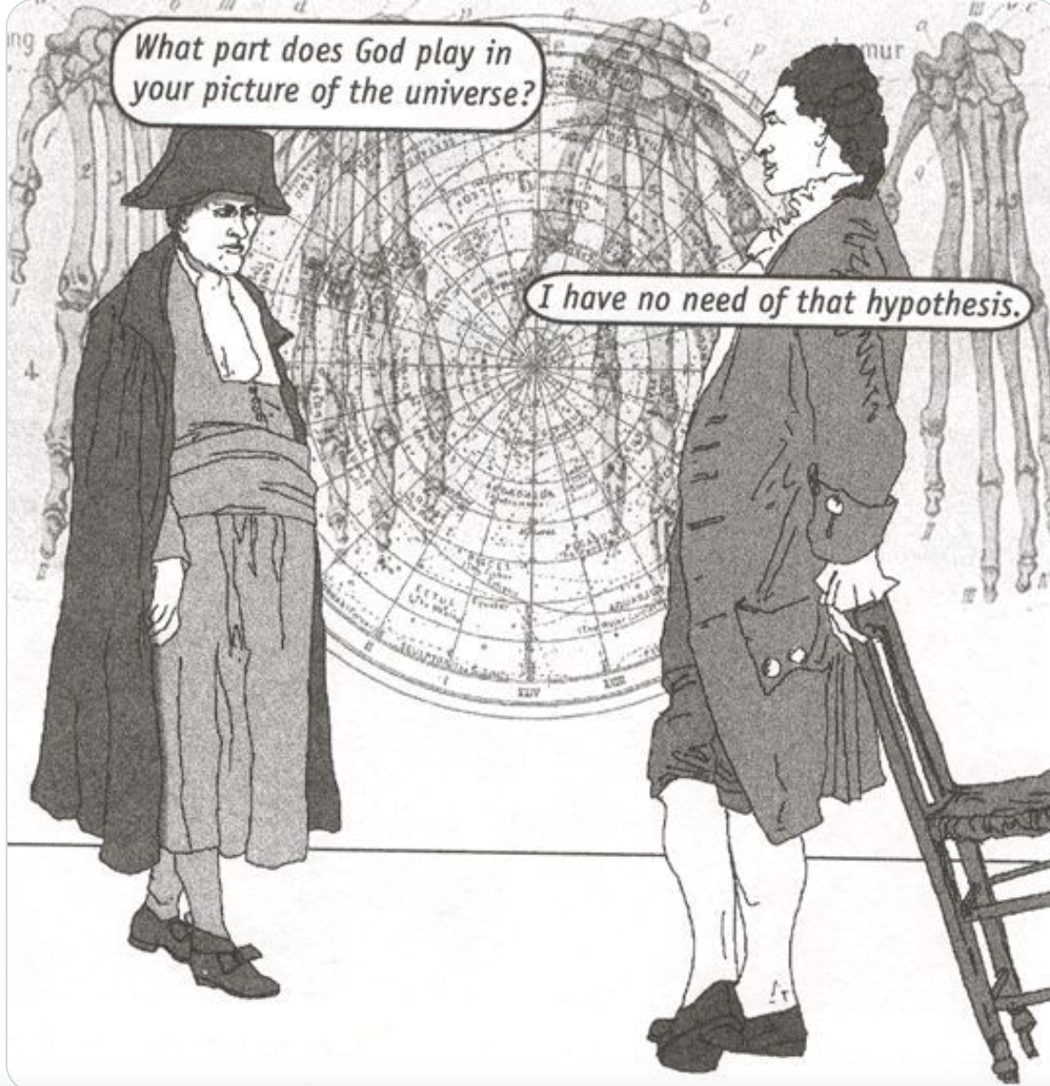
Me neither
Me neither

Slide 3
进化论，创造论，神导演化论

Slide 4
神的设计与创造
有目的
爱和供应
怜悯
基因突变 + 自然选择
随机
竞争
弱肉强食
？
生命世界的奇妙，丰富

Slide 5
夹缝中的神（God of the Gap)

Slide 6
波普对进化论的批评

Slide 7
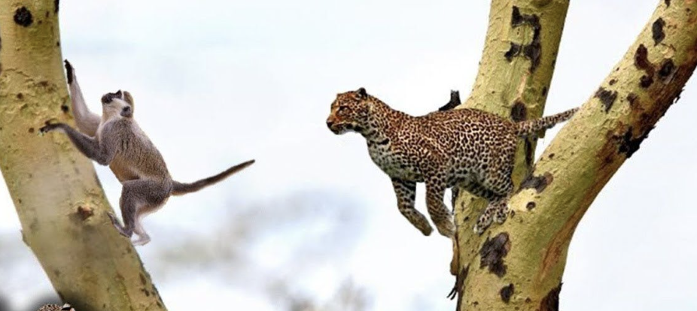
适应：事实还是想象

Slide 8
突变与选择的机制在许多地方被观察和验证，是有效的科学理论
在其它很多地方，这一机制没有被观察和验证，不属于科学假说，而只是听起来有道理的叙事
把进化思想任意外延到生物学以外导致过灾难性的后果
是“不需要神这个假说” 还是“不允许神这个假说”？

Slide 9
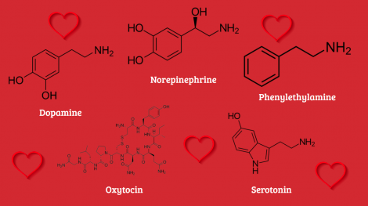
“神是个很好的假说”
科学并非人类了解世界，获取知识的唯一方式
应该避免跨出科学的适用范围来讲科学
爱是进化过程中的副产品吗？
Are These Love?

Slide 10
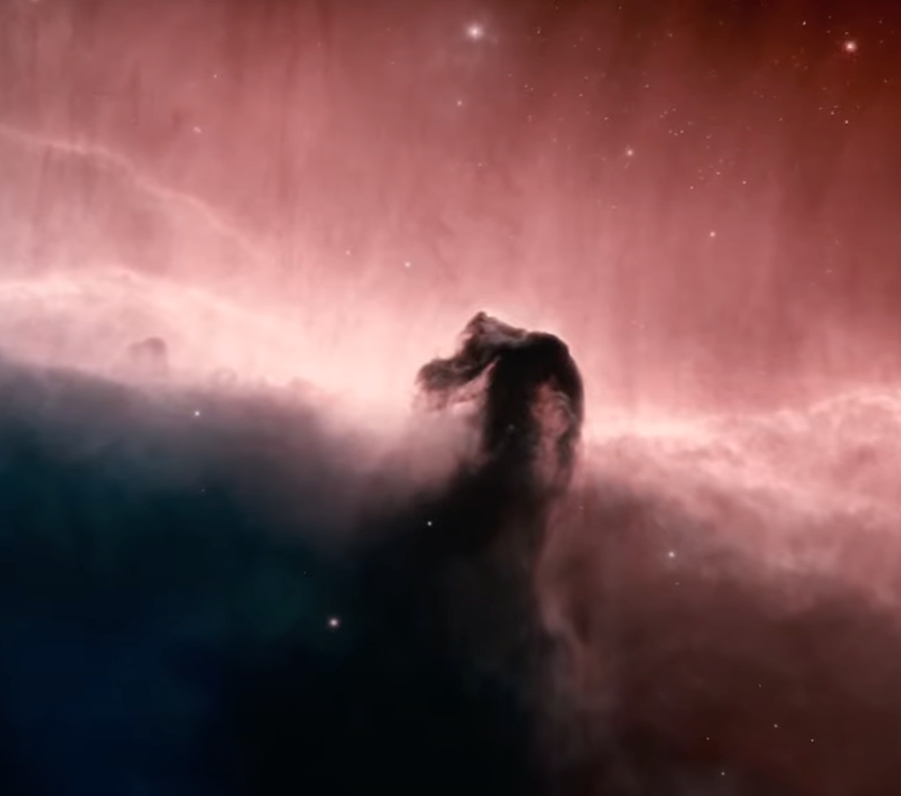
信仰会影响我们的生活态度和选择
一切都是粒子偶然碰撞的结果
vs.
世界有个关心万物的创造主
熵增是宇宙演化的终极力量
vs.
无止息的创造力推动宇宙演化

Slide 11
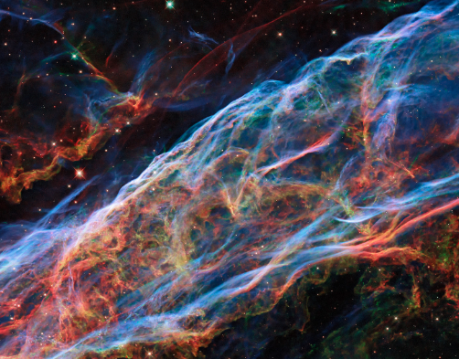
重新审视神的假说

